Slide 1
第三章 程序的转换与机器级表示 ——程序转换概述

Slide 2
程序的转换与机器级表示
主要教学目标
了解高级语言与汇编语言、汇编语言与机器语言之间的关系
掌握有关指令格式、操作数类型、寻址方式、操作类型等内容
了解高级语言源程序中的语句与机器级代码之间的对应关系
了解复杂数据类型（数组、结构等）的机器级实现
主要教学内容
介绍C语言程序与IA-32机器级指令之间的对应关系。
主要包括：程序转换概述、IA-32指令系统、C语言中控制语句和过程调用等机器级实现、复杂数据类型（数组、结构等）的机器级实现等。
本章所用的机器级表示主要以汇编语言形式表示为主。

Slide 3
程序的机器级表示
分以下五个部分介绍
第一讲：程序转换概述
机器指令和汇编指令
机器级程序员感觉到的属性和功能特性
高级语言程序转换为机器代码的过程
第二讲：IA-32 /x86-64指令系统
第三讲： C语言程序的机器级表示
过程调用的机器级表示
选择语句的机器级表示
循环结构的机器级表示
第四讲：复杂数据类型的分配和访问
数组的分配和访问
结构体数据的分配和访问
联合体数据的分配和访问
数据的对齐
第五讲：越界访问和缓冲区溢出
从高级语言程序出发，用其对应的机器级代码以及内存（栈）中信息的变化来说明底层实现
围绕C语言中的语句和复杂数据类型，解释其在底层机器级的实现方法

Slide 4
“指令”的概念
计算机中的指令有微指令、机器指令和伪（宏）指令之分
机器指令处于硬件和软件的交界面
本章中提及的指令都指机器指令
微指令是微程序级命令，属于硬件范畴
伪指令是由若干机器指令组成的指令序列，属于软件范畴
汇编指令是机器指令的汇编表示形式，即符号表示
机器指令和汇编指令一一对应，它们都与具体机器结构有关，都属于机器级指令

Slide 5
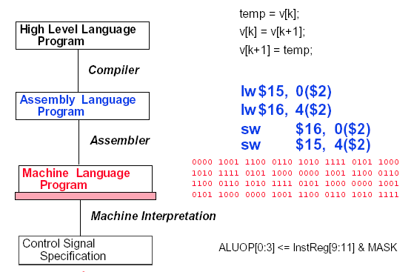
程序的转换
temp = v[k];
v[k] = v[k+1];
v[k+1] = temp;
汇编指令
软件
lw $15, 0($2)
lw $16, 4($2)
sw $16, 0($2)
sw $15, 4($2)
机器指令
100011 00010 01111 0000 0000 0000 0000
100011 00010 10000 0000 0000 0000 0100
101011 00010 10000 0000 0000 0000 0000
101011 00010 01111 0000 0000 0000 0100
硬件
… , EXTop=1,ALUSelA=1,ALUSelB=11,ALUop=add,
IorD=1,Read,MemtoReg=1,RegWr=1,......
微指令
… 1 1 11 100 1 0 1 1 …

Slide 6
指令集体系结构ISA
ISA（Instruction Set Architecture）位于软件和硬件之间
硬件的功能通过ISA提供出来
软件通过ISA规定的”指令”使用硬件
ISA规定了：
可执行的指令的集合，包括指令格式、操作种类以及每种操作对应的操作数的相应规定；
指令可以接受的操作数的类型；
操作数所能存放的寄存器组的结构，包括每个寄存器的名称、编号、长度和用途；
操作数所能存放的存储空间的大小和编址方式；
操作数在存储空间存放时按照大端还是小端方式存放；
指令获取操作数的方式，即寻址方式；
指令执行过程的控制方式，包括程序计数器、条件码定义等。
Application
Compiler
Operating
Assembler
System
Instruction Set
Architecture
CPU
MM
I/O
Digital Design
Circuit Design

Slide 7
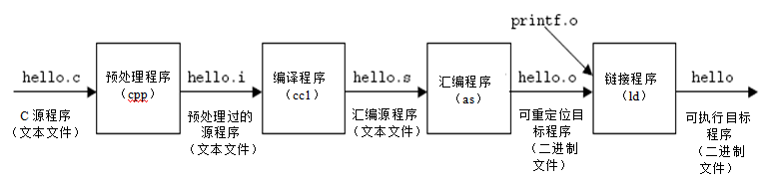
高级语言程序转换为机器代码的过程
用GCC编译器套件进行转换的过程
预处理：在高级语言源程序中插入所有用#include命令指定的文件和用#define声明指定的宏。
编译：将预处理后的源程序文件编译生成相应的汇编语言程序。
汇编：由汇编程序将汇编语言源程序文件转换为可重定位的机器语言目标代码文件。
链接：由链接器将多个可重定位的机器语言目标文件以及库例程（如printf()库函数）链接起来，生成最终的可执行目标文件。

Slide 8
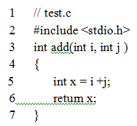
GCC使用举例
两个源程序文件test1.c和test2.c，最终生成可执行文件为test
gcc -O1 test1.c test2.c -o test
选项-O1表示一级优化，-O2为二级优化，选项-o指出输出文件名
目标文件可用“objdump -d test.o” 反汇编为汇编语言程序
00000000 <add>:
0: 55 push %ebp
1: 89 e5 mov %esp, %ebp
3: 83 ec 10 sub $0x10, %esp
6: 8b 45 0c mov 0xc(%ebp), %eax
9: 8b 55 08 mov 0x8(%ebp), %edx
c: 8d 04 02 lea (%edx,%eax,1), %eax
f: 89 45 fc mov %eax, -0x4(%ebp)
12: 8b 45 fc mov -0x4(%ebp), %eax
15: c9 leave
16: c3 ret
gcc -E test.c -o test.i
gcc -S test.i -o test.s
test.s
gcc –S test.c –o test.s
add:
pushl %ebp
movl %esp, %ebp
subl $16, %esp
movl 12(%ebp), %eax
movl 8(%ebp), %edx
leal (%edx, %eax), %eax
movl %eax, -4(%ebp)
movl -4(%ebp), %eax
leave
ret
位移量
机器指令
汇编指令
编译得到的与反汇编得到的汇编指令形式稍有差异

Slide 9
两种目标文件
test.o：可重定位目标文件
test：可执行目标文件
“objdump -d test.o”结果
“objdump -d test” 结果
00000000 <add>:
0: 55 push %ebp
1: 89 e5 mov %esp, %ebp
3: 83 ec 10 sub $0x10, %esp
6: 8b 45 0c mov 0xc(%ebp), %eax
9: 8b 55 08 mov 0x8(%ebp), %edx
c: 8d 04 02 lea (%edx,%eax,1), %eax
f: 89 45 fc mov %eax, -0x4(%ebp)
12: 8b 45 fc mov -0x4(%ebp), %eax
15: c9 leave
16: c3 ret
080483d4 <add>:
80483d4: 55 push ...
80483d5: 89 e5 …
80483d7: 83 ec 10 …
80483da: 8b 45 0c …
80483dd: 8b 55 08 …
80483e0: 8d 04 02 …
80483e3: 89 45 fc …
80483e6: 8b 45 fc …
80483e9: c9 …
80483ea: c3 ret
test.o中的代码从地址0开始，test中的代码从80483d4开始！

Slide 10
指令和数据
程序启动前，指令和数据都存放在存储器中，形式上没有差别，都是0/1序列
采用”存储程序“工作方式：
程序由指令组成，程序被启动后，计算机能自动取出一条一条指令执行，在执行过程中无需人的干预。
指令执行过程中，指令和数据被从存储器取到CPU，存放在CPU内的寄存器中
指令中需给出的信息：
操作性质（操作码）
源操作数1 或/和 源操作数2 （立即数、寄存器编号、存储地址）
目的操作数地址 （寄存器编号、存储地址）
存储地址的描述与操作数的数据结构有关！

Slide 11

机器级指令
机器指令和汇编指令一一对应，都是机器级指令
机器指令是一个0/1序列，由若干字段组成
88 49 FA
汇编指令是机器指令的符号表示（可能有不同的格式）
mov、movb、bx、%bx等都是助记符
指令的功能为：M[R[bx]+R[di]-6]←R[cl]
操作码 寻址方式 寄存器编号 立即数(位移量)
mov [bx+di-6], cl
或
movb %cl, -6(%bx,%di)
Intel格式
AT&T 格式
R：寄存器内容
M：存储单元内容
寄存器传送语言 RTL（Register Transfer Language）
注：也有用(x)表示地址x中的内容

Slide 12
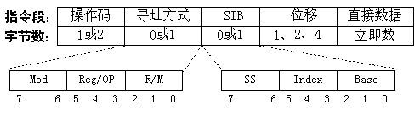
IA-32机器指令格式
操作码：opcode; w：与机器模式（16 / 32位）一起确定寄存器位数（AL / AX / EAX）; D：操作方向
Instruction Prefix：0/1个字节（可选）
Address-Size Prefix： 切换默认地址长度为32位或16位，0/1个字节（可选）0x67
Operand-Size Prefix： 切换默认操作数长度为32位或16位，0/1个字节（可选） 0x66
Segment Override：若需要，用指定的段寄存器取代缺省段寄存器，0/1个字节（可选）

Slide 13
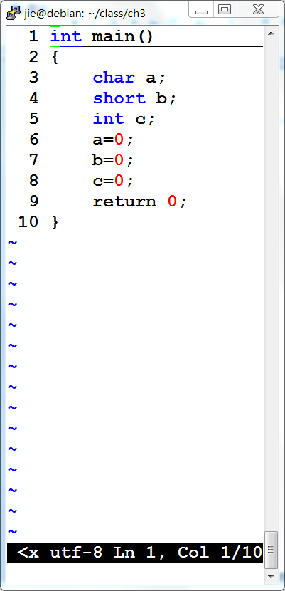
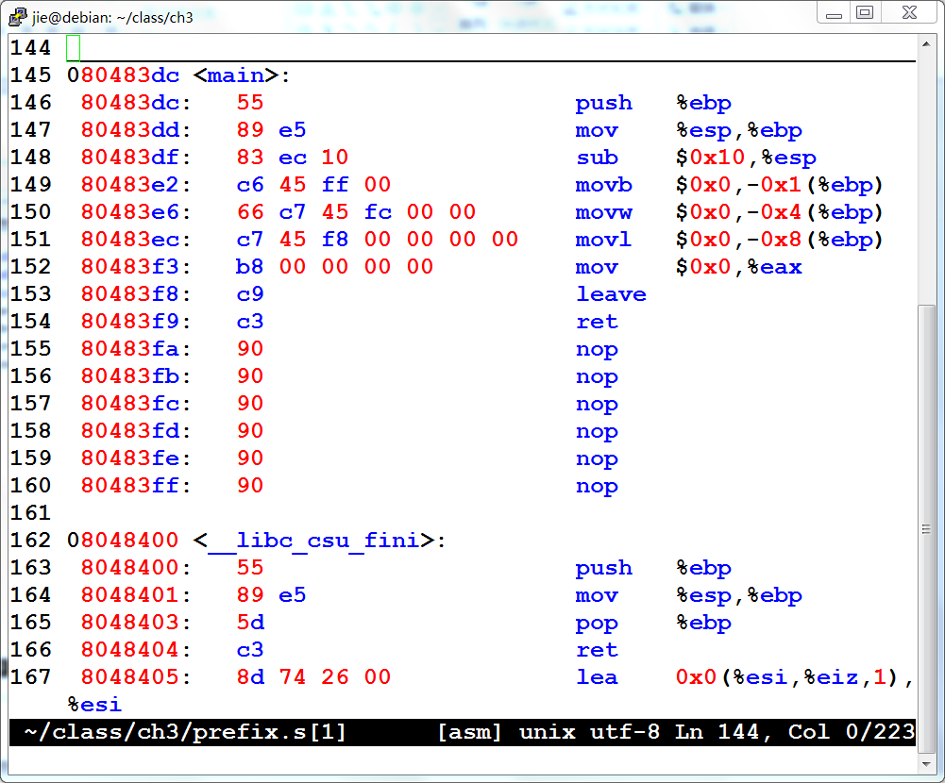
IA-32机器指令格式

Slide 14
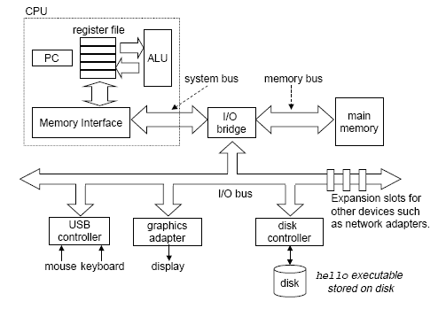
回顾：计算机中数据的存储
计算机中的数据存放在哪里？
相当于宿舍书架
相当于图书馆书架
寄存器文件
通用寄存器组GPRs
存储器
指令中需给出的信息：
操作性质（操作码）
源操作数1 或/和 源操作数2 （立即数、寄存器编号、存储地址）
目的操作数地址 （寄存器编号、存储地址）
存储地址的描述与操作数的数据结构有关！

Slide 15
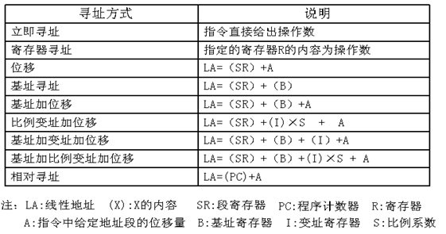
保护模式下的寻址方式
存储器操作数
跳转目标指令地址
SR段寄存器（间接）确定操作数所在段的段基址
有效地址给出操作数在所在段的偏移地址
寻址过程涉及到“分段虚拟管理方式”，将在第6章讨论

Slide 16
IA-32机器指令格式
寻址方式： mod、r/m、 reg/op三个字段与w字段和机器模式一起确定操作数所在的寄存器编号或有效地址计算方式
SIB中基址B和变址I都可是8个GRS中任一个；SS给出比例因子
位移量和立即数的长度可以是：1B（8位）、2B（16位）、4B（32位）

Slide 17

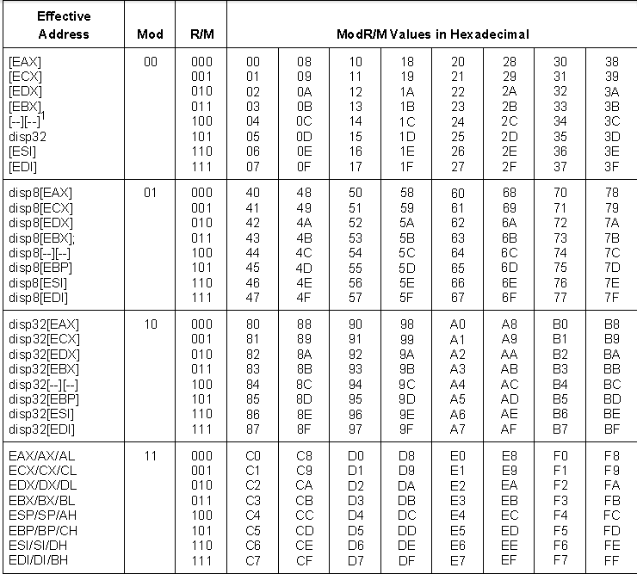

Slide 18
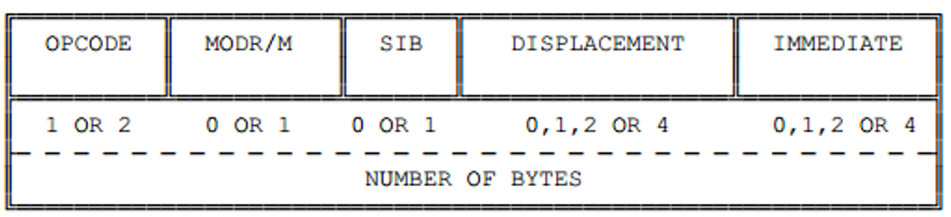

x86指令的格式
SIB：除了MODR/M字节外，有时指令还需要用一个SIB字节来补充操作数的寻址方式，0/1个字节（由ModR/M中的mod域和R/M域决定是否需要）
Scale, Index, Base
比例系数
变址寄存器号
基址寄存器号

Slide 19
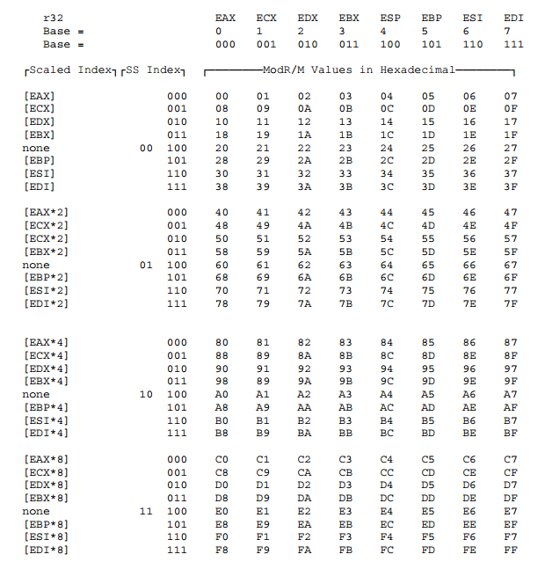
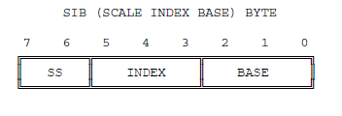

Slide 20
程序的机器级表示
分以下五个部分介绍
第一讲：程序转换概述
机器指令和汇编指令
机器级程序员感觉到的属性和功能特性
高级语言程序转换为机器代码的过程
第二讲：IA-32 /x86-64指令系统
第三讲： C语言程序的机器级表示
过程调用的机器级表示
选择语句的机器级表示
循环结构的机器级表示
第四讲：复杂数据类型的分配和访问
数组的分配和访问
结构体数据的分配和访问
联合体数据的分配和访问
数据的对齐
第五讲：越界访问和缓冲区溢出
从高级语言程序出发，用其对应的机器级代码以及内存（栈）中信息的变化来说明底层实现
围绕C语言中的语句和复杂数据类型，解释其在底层机器级的实现方法

Slide 21
IA-32/x64指令系统概述
x86是Intel开发的一类处理器体系结构的泛称
包括 Intel 8086、80286、i386和i486等，因此其架构被称为“x86”
由于数字并不能作为注册商标，因此，后来使用了可注册的名称，如Pentium、PentiumPro、Core 2、Core i7等
现在Intel把32位x86架构的名称x86-32改称为IA-32
由AMD首先提出了一个兼容IA-32指令集的64位版本
扩充了指令及寄存器长度和个数等，更新了参数传送方式
AMD称其为AMD64，Intel称其为Intl64（不同于IA-64）
命名为“x86-64” ，有时也简称为x64

Slide 22
IA-32的体系结构是怎样的呢？
8个GPR（0~7），一个EFLAGs，PC为EIP
可寻址空间4GB（编号为0~0xFFFFFFFF）
指令格式变长，操作码变长
由若干字段（OP、Mod、SIB等）组成
ffffffff
bfff0000
EIP
MAR
控制器
地址
GPRs
标
志
寄
存
器
beeefffc
0
控制
ALU
1
e5
80483d6
89
80483d5
7
55
80483d4
IR
MDR
数据
0

Slide 23
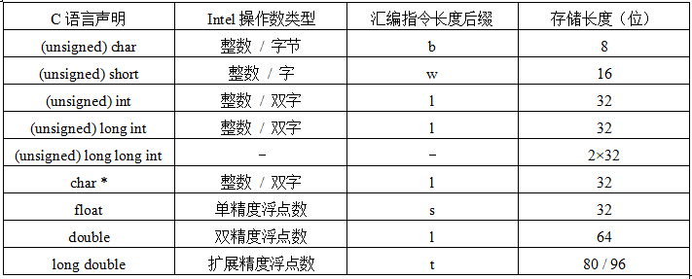
IA-32支持的数据类型及格式

Slide 24
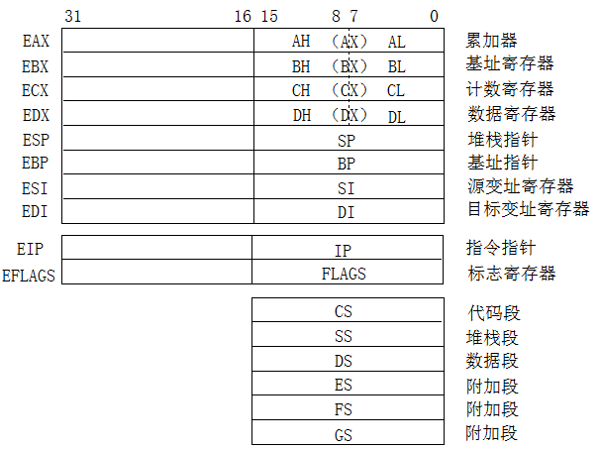
IA-32的寄存器组织
8个通用寄存器
两个专用寄存器
6个段寄存器

Slide 25
IA-32的标志寄存器
8086
80286/386
6个条件标志
OF、SF、ZF、CF各是什么标志（条件码）？
AF：辅助进位标志（BCD码运算时才有意义）
PF：奇偶标志
3个控制标志
DF（Direction Flag）：方向标志（自动变址方向是增还是减）
IF（Interrupt Flag）：中断允许标志 （仅对外部可屏蔽中断有用）
TF（Trap Flag）：陷阱标志（是否是单步跟踪状态）
……

Slide 26
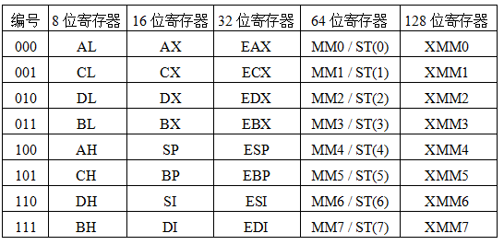
IA-32的寄存器组织

Slide 27
浮点寄存器栈和多媒体扩展寄存器组
IA-32的浮点处理架构有两种 ：
浮点协处理器x87架构（x87 FPU）
8个80位寄存器ST(0) ~ ST(7) （采用栈结构），栈顶为ST(0)
由MMX发展而来的SSE架构
MMX指令使用8个64位寄存器MM0~MM7，借用8个80位寄存器ST(0)~ST(7)中64位尾数所占的位，可同时处理8个字节，或4个字，或2个双字，或一个64位的数据
MMX指令并没带来3D游戏性能的显著提升，故推出SSE指令，并陆续推出SSE2、SSE3、SSSE3和SSE4等采用SIMD技术的指令集，这些统称为SSE指令集
SSE指令集将80位浮点寄存器扩充到128位多媒体扩展通用寄存器XMM0~XMM7，可同时处理16个字节，或8个字，或4个双字（32位整数或单精度浮点数），或两个四字的数据，而且从SSE2开始，还支持128位整数运算或同时并行处理两个64位双精度浮点数

Slide 28
IA-32中通用寄存器中的编号
反映了体系结构发展的轨迹，字长不断扩充，指令保持兼容
ST（0）~ ST（7）是80位，MM0 ~MM7使用其低64位

Slide 29
IA-32的寻址方式
寻址方式
根据指令给定信息得到操作数或操作数地址
操作数所在的位置
指令中：立即寻址
寄存器中：寄存器寻址
存储单元中（属于存储器操作数，按字节编址）：其他寻址方式
存储器操作数的寻址方式与微处理器的工作模式有关
两种工作模式：实地址模式和保护模式
实地址模式（基本用不到）
为与8086/8088兼容而设，加电或复位时
寻址空间为1MB，20位地址：(CS)<<4+(IP)
保护模式（需要掌握）
加电后进入，采用虚拟存储管理，多任务情况下隔离、保护
80286以上高档微处理器最常用的工作模式
寻址空间为2³²B，32位线性地址分段（段基址+段内偏移量）

Slide 30
保护模式下的寻址方式
存储器操作数
跳转目标指令地址
SR段寄存器（间接）确定操作数所在段的段基址
有效地址给出操作数在所在段的偏移地址
寻址过程涉及到“分段虚拟管理方式”，将在第6章讨论

Slide 31
存储器操作数的寻址方式
int x；
float a[100];
short b[4][4];
char c;
double d[10];
b31 b0
d[9]
616
d[0]
544
c
536
a[i]的地址如何计算？
104+i×4
i=99时，104+99×4=500
b[i][j]的地址如何计算？
504+i×8+j×2
i=3、j=2时，504+24+4=532
d[i]的地址如何计算？
544+i×8
i=9时，544+9×8=616
b[3][3]
b[3][2]
532
b[0][1]
b[0][0]
504
a[99]
500
a[0]
104
x
100

Slide 32
存储器操作数的寻址方式
int x；
float a[100];
short b[4][4];
char c;
double d[10];
b31 b0
d[9]
616
d[0]
各变量应采用什么寻址方式？
x、c：位移 / 基址
a[i]：104+i×4，比例变址+位移
d[i]：544+i×8，比例变址+位移
b[i][j]： 504+i×8+j×2，
基址+比例变址+位移
544
c
536
b[3][3]
b[3][2]
532
b[0][1]
b[0][0]
504
a[99]
500
将b[i][j]取到AX中的指令可以是：
“movw 504(%ebp,%esi,2), %ax”
其中， i×8在EBP中，j在ESI中，
2为比例因子
a[0]
104
x
100

Slide 33
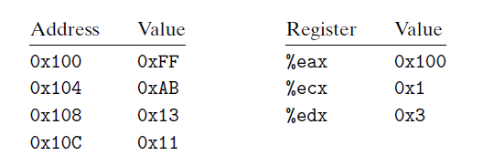
思考题1
如果内存和寄存器中存放有下列内容，
下列操作数各是多少（用机器数表示）？
%eax
0x104
$0x108
(%eax)
4(%eax)
0x100
0xAB
0x108
0xFF
0xAB
9(%eax,%edx)
260(%ecx,%edx)
0xFC(,%ecx,4)
(%eax,%edx,4)
0x11
0x13
0xFF
0x11

Slide 34
IA-32指令举例

Slide 35
Instruction Set Page阅读：例1
MOV：表示0x88对应的是一条MOV指令
r/m8：表示操作数是8位寄存器/内存
r8：表示操作数是8位寄存器
因此 MOV r/m8,r8表示：将8位寄存器（r8）中的数据传送到8位寄存器或内存中
（r/m8）
当ModR/M字节的mod域为3时，送入8位寄存器
否则送入内存
如何计算内存地址？
displacement+index+scaling （SIB）
注意：Intel格式的汇编指令（i386手册中）和AT&T （如objdump）中源操作数
与目的操作数的次序不同
mov [bx+di-6], cl
或
movb %cl, -6(%bx,%di)
Intel格式
AT&T 格式

Slide 36
Instruction Set Page阅读：例2
示例：
89：opcode的十六进制编码，表示指令的首字节是0x89
/r：表示opcode后面跟一个ModR/M字节，且ModR/M字节中的reg/opcode
域解释为通用寄存器的编码，用以表示一个操作数
问题：如何区分上面两条opcode相同、但功能描述有所区分的指令？
Intel通过operand-size prefix！
IA-32中一般操作数缺省长度为32位
如果该prefix编码是0x66，此时指令为66 89，表明改变缺省长度为16位
如果指令为89，表示使用缺省长度
MOV r/m16,r16
MOV r/m32,r32

Slide 37
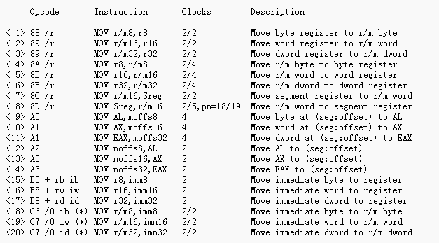
MOV指令的各种不同形式

Slide 38
指令示例1
100014: b9 00 80 00 00
movl $0x8000,%ecx

Slide 39
指令示例2
1000fe: 66 c7 84 99 00 e0 ff ff 01 00
先取到0x66
I386手册规定这是一个operand-size prefix

Slide 40
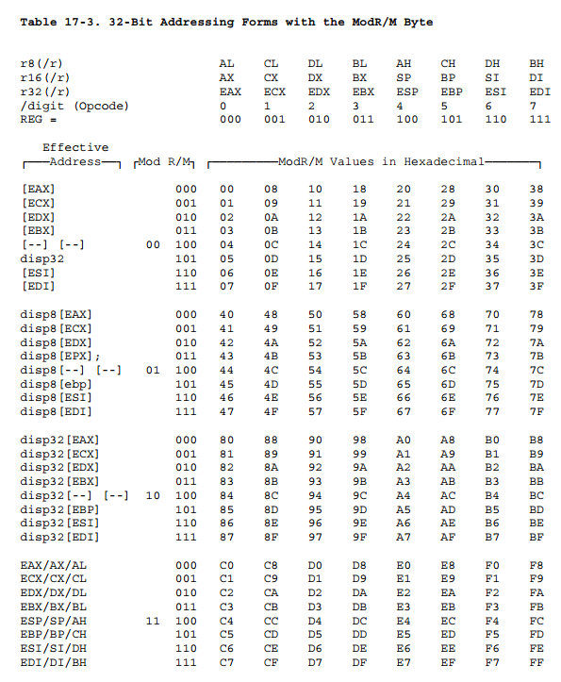
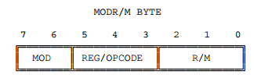
指令示例2
1000fe: 66 c7 84 99 00 e0 ff ff 01 00
opcode是0xc7，
ModR/M是0x84(10000100)
继续查ModR/M表17-3判断
是否后面还有有效的SIB字节
[--][--]表示存在SIB字节；
disp32表示32位位移

Slide 41
指令示例2
1000fe: 66 c7 84 99 00 e0 ff ff 01 00
读出SIB字节0x99
（10011001），
继续查SIB表17-4
得知：
基址寄存器为ecx
变址寄存器为ebx
比例因子为4
继续读出32位偏移
00 e0 ff ff
小端存储方式下解释成
-0x2000

Slide 42
指令示例2
1000fe: 66 c7 84 99 00 e0 ff ff 01 00
movw $0x1,-0x2000(%ecx,%ebx,4)
内存地址的计算方法最终为：
addr = R[ECX] + R[EBX] * 4 – 0x2000

Slide 43
总结
高级语言程序总是转换为机器代码才能在机器上执行
转换过程：预处理、编译、汇编、链接
机器代码是二进制代码，可DUMP为汇编代码表示
ISA规定了一台机器的指令系统涉及到的所有方面
例如：
所有指令的指令格式、功能
通用寄存器的个数、位数、编号和功能
存储地址空间大小、编址方式、大/小端
指令寻址方式

